Slide 1
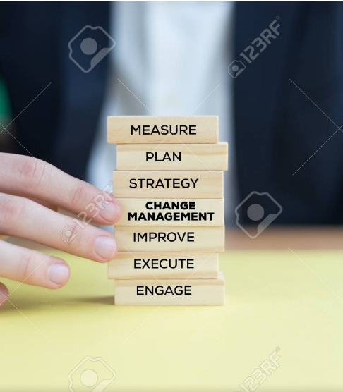
Accompagner
le changement
EXTRAIT
Le sens donné aux actions
Comment déterminer la stratégie de changement et la posture managériale gagnante?

Slide 2




Définir la stratégie de changement
Les attitudes managériales a adopter
+
Management consultatif
Management directif
EXTRAIT
“Tester les réactions et agir rapidemment”
“Agir rapidemment”
UEGENCES
Management participatif
Management explicatif
“Echanger et associer les acteurs”
“Préparer le terrain ”
_
+
CONTRAINTES

Slide 3
Définir la stratégie de changement
Beaucoup d’opposants et peu d’alliés
Exclure l’idée d’une réunion commune
Privilégier une communication individuelle ou par petits groupes
La communication à tenir face aux 4 acteurs
25%
EXTRAIT
ALLIES
7%
INDECIS
Beaucoup d’alliés et peu d’opposants
Organiser une réunion avec l’ensemble des membres de l’équipe pour parler du projet
Compter sur le poids des alliés pour faire avancer la discussion
REFRACTAIRES
65%
INDIFFERENTS
3%

Slide 4
Définir la stratégie de changement
Les 3 stratégies de changement
Stratégie directe
A utiliser si :
La marge de manoeuvre est faible,
Il est important de faire vite,
Pour obtenir une rupture nette avec le passé,
Il existe une solide culture de management,
Les risques:
Peut être mal perçue par les salariés,
Laisse peu de liberté pour ajuster la démarche,
Points de vigilance :
Rechercher le soutien des relais managériaux,
Organiser les feed-back pour mesurer les effets du changement.
01
EXTRAIT
03
02

Slide 5

Accompagner le changement
Quiz de validation
CARACTERISTIQUES
STRATEGIE
ACCOMPAGNEMENT
COMMUNICATION
100
100
100
100
200
200
200
200
300
300
300
300
400
400
400
400

